Slide 1
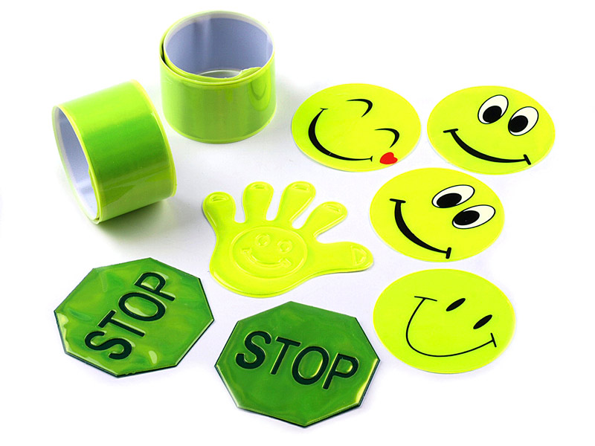
Стань заметней на дороге!

Slide 2
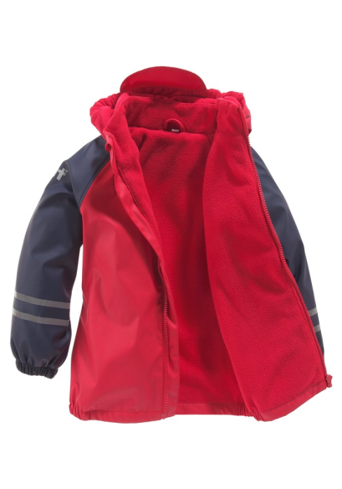
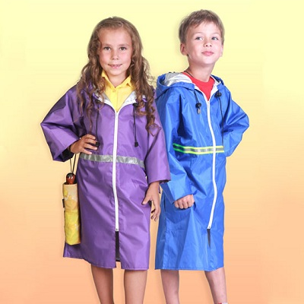
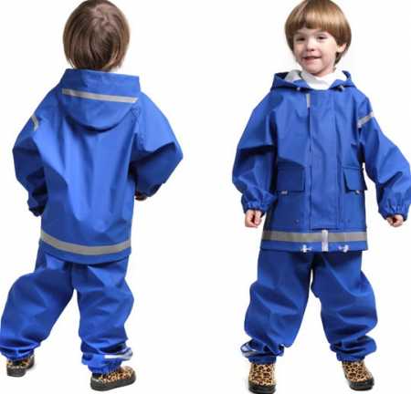
Световозвращающие элементы на детской одежде очень важны.
Светоотражающие элементы часто стали присутствовать на детской одежде. Эта деталь теперь считается очень важной, и она входит в дизайн моделей многих популярных марок.

Slide 3
Зачем нужны светоотражающие элементы на одежде?
Основная доля ДТП с участием пешеходов приходится на темное время суток, когда водитель не в состоянии увидеть вышедших на проезжую часть людей. Сопутствуют этому обычно неблагоприятные погодные условия — дождь, слякоть, туман, в зимнее время — гололед, и отсутствие какой-либо защиты у пешеходов в виде световозвращающих элементов на верхней одежде.

Slide 4
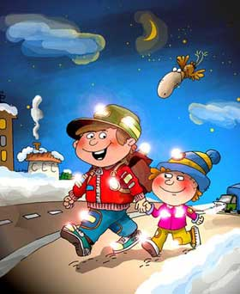
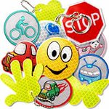
Светоотражающий элемент позволит лучше заметить ребенка, если на улице темно, что актуально для зимнего времени года и просто в пасмурную или дождливую погоду. Очень хорошо если светоотражающие элементы уже присутствуют на одежде, но если их нет, такие элементы можно приобрести и пришить самостоятельно. Их цветовая гамма и дизайн очень разнообразен, что не испортит внешний вид одежды.

Slide 5
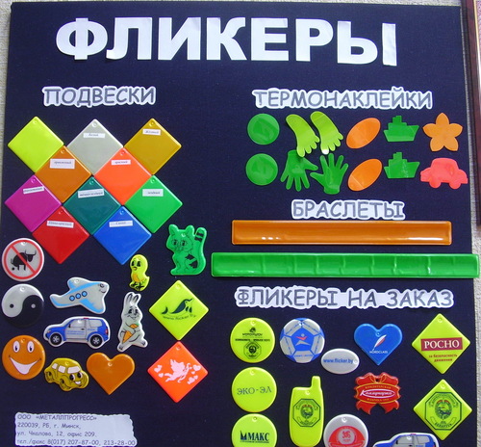

Slide 6
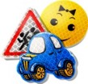
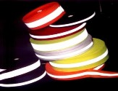
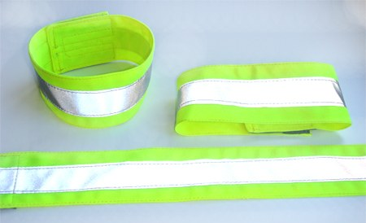
На рынке в ассортименте товаров представлены:
ФЛИКЕРЫ (подвески,
наклейки и значки)
Это комбинированные
световозвращатели
в виде значков, подвесок,
термонаклеек на одежду и
наклеек на металл.
ТЕСЬМА
Представляет собой цветную
тканую ленту, в которую вплетены
светоотрожающие нити, различных ширин. Тесьма применяется для отделки
спортивной, рабочей, детской одежды, страховочных поясов, рюкзаков, сумок, обуви и т.д.

Slide 7
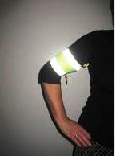
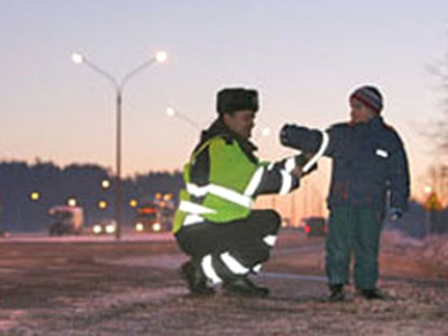
НАРУКАВНЫЕ ПОВЯЗКИ
Представляют собой цветную
тканую ленту с нанесенной на неё
светоотрожающией полосой.
Отражатель делает детей более заметными на дороге, а значит,
и более защищенными!

Slide 8
Будьте предельно внимательны на дороге!

Slide 9
СВЕТООТРАЖАЮЩИЕ ЭЛЕМЕНТЫ ДОЛЖНЫ РАСПОЛАГАТЬСЯ ТАК:
Подвески (их должно быть несколько) лучше крепить за ремень, пояс, пуговицу, чтобы светоотражатели свисали на уровне бедра.
Нарукавные повязки и браслеты так, чтобы они не были закрыты при движении и способствовали зрительному восприятию. Рекомендуется наносить их в виде горизонтальных и вертикальных полос на полочку, спинку, внешнюю часть рукавов, нижнюю наружную часть брюк, а также на головные уборы, рукавицы, обувь и другие предметы одежды.
Значки могут располагаться на одежде в любом месте. Сумочку, портфель или рюкзак лучше нужно в правой руке, а не за спиной.
Эффективнее всего носить одежду с уже вшитыми светоотражающими элементами. Наиболее надежный вариант для родителей – нанести на одежду светоотражающие термоапликации и наклейки.
В городе при пересечении проезжей части в темноте рекомендуется иметь светоотражатели справа и слева

Slide 10
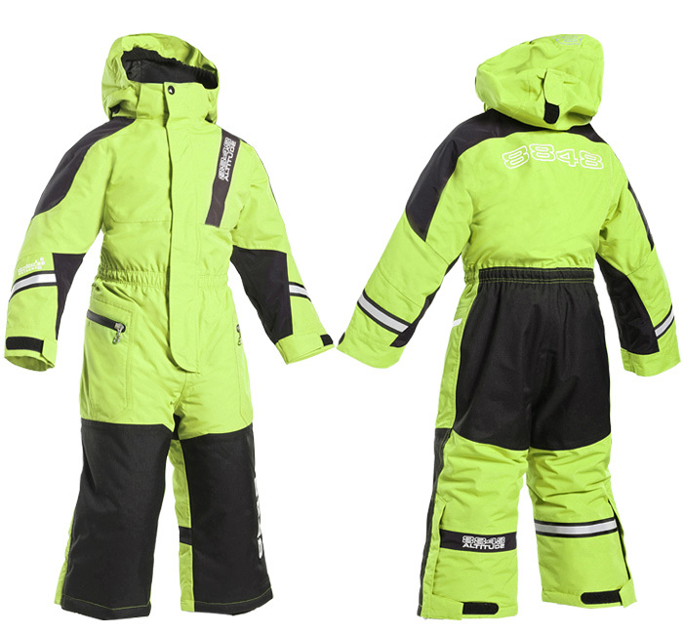
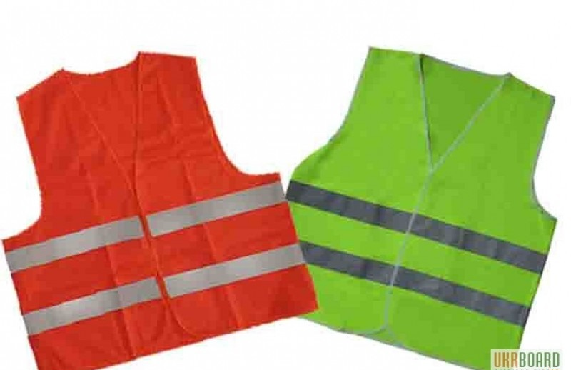
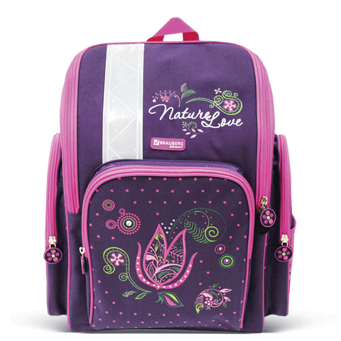
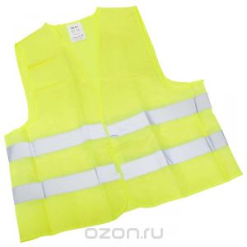
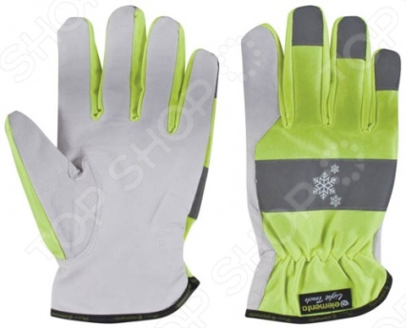
Присутствие светоотражающих элементов на детской одежде может значительно снизить детский травматизм на дорогах.

Slide 12
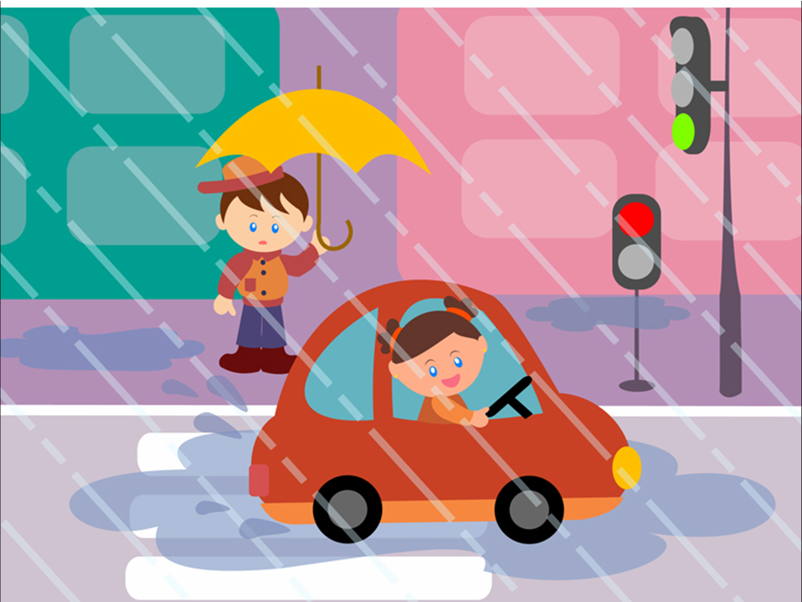
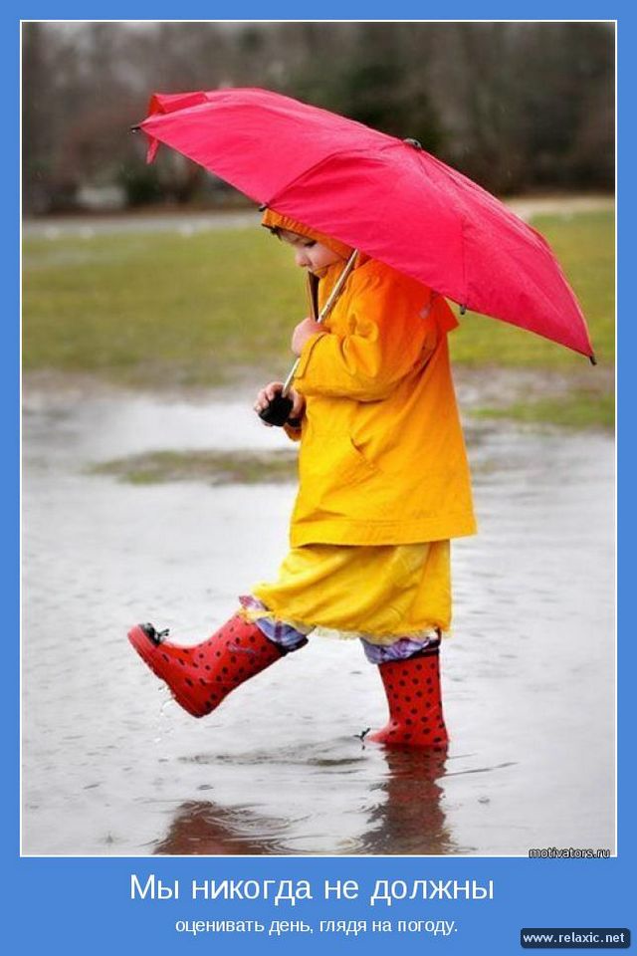
Во время неблагоприятных погодных условий видимость ухудшается. Поэтому темную и черную одежду не рекомендуется носить – в ней вы сливаетесь с дорогой!

Slide 13
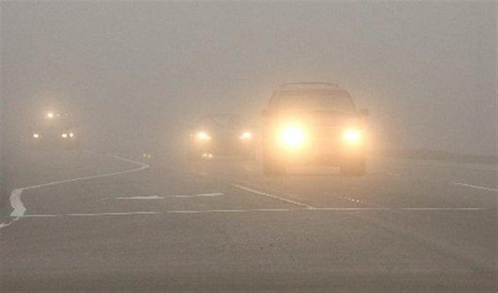
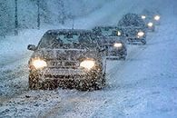
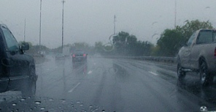
Светоотражающий элемент будет виден всегда. Дождь, туман, снег – не помеха.

Slide 14
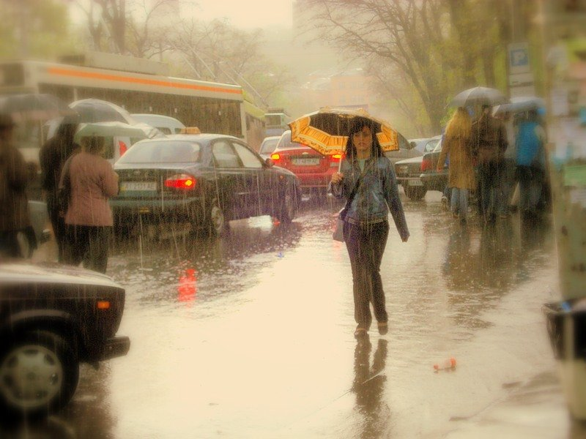
Зонт нужно обязательно держать так, чтобы он не закрывал вам видимость!

Slide 15
Тормозной путь

Slide 16
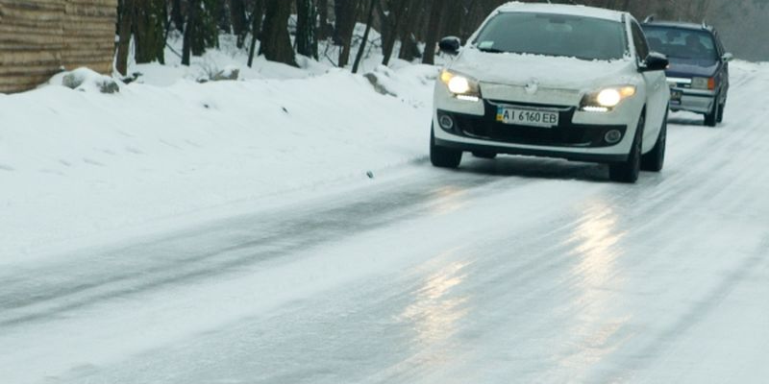
Когда на дороге лужи, лед, снег, туман машине вовремя затормозить трудно. Помните об этом и будьте осторожны на дороге!

